Slide 1




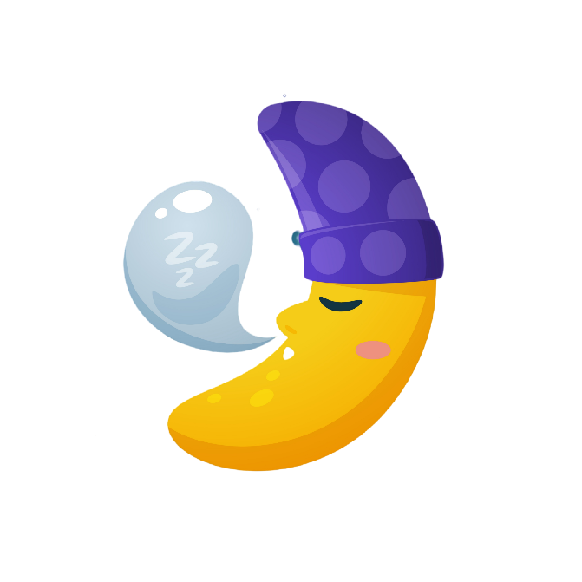



2022
深睡运动
重焕新生
我的健康守卫攻略--如何保障“好睡眠”?
分享：Wanna

Slide 2
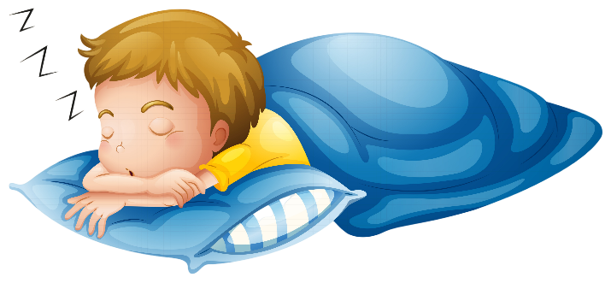


目录
CONTENTS
01
02
03
04
这里输入你的超长目录
这里输入你的超长目录
这里输入你的
超长目录
这里输入你的超长目录
ONE
TWO
THREE
FOUR

Slide 3
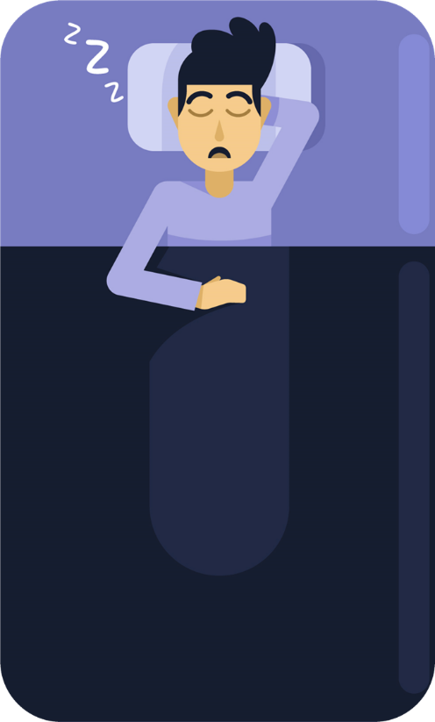
1
在这里输入你
想要的内容
Here is a long small title content

Slide 4
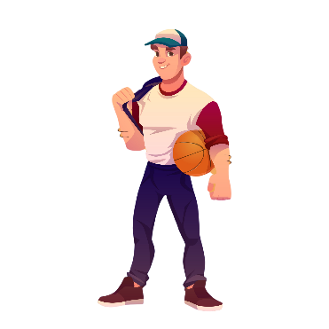
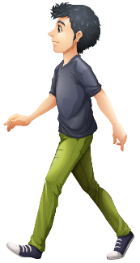

TIP1 这里是超长的小标题内容
Here is a long small title content
运动员，果真拥有好睡眠
遛弯、跳广场舞也算运动
Athletes, really have good sleep
wander, jump square dance is also a sports
没错，睡眠和体力消耗存在着双向关系;随着活动量的增加，深度睡眠量也增加。
“运动”并非只能拼搏赛场。对于身
体不便、时间太少无法 坚持运动的
人群，坚持“活动”即运动。
活动量
深度睡眠量
活动
运动

Slide 5
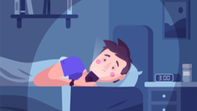
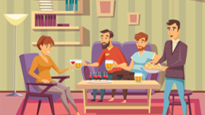
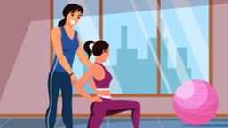
TIP2 这里是超长的小标题内容
Here is a long small title content
01
02
03
是狠人就“睡前不玩手机”
饮酒助眠睡得轻，睡前拜拜咖啡因
太晚运动，半夜“眼睛瞪得像铜铃”
Don't play with your phone before bed.
Drink alcohol to help you sleep better
and avoid caffeine before bed.
Too late, the middle of the night,
"eye is like copper bell"
这是用户自述排名第一的睡眠问题诱因。睡前1小时使用iPad，会令褪黑素水平下降百分之11。
饮酒助眠除了易成瘾外，也会让睡眠很轻、很碎片，易早醒;另外要在20点后避免摄入咖啡因。
锻炼不要在一天中太晚的时间进行(避免睡前2-3小时运动，或是过量运动)，才不会干扰睡眠。

Slide 6
TIP3 这里是超长的小标题内容
Here is a long small title content
01
是狠人就“睡前不玩手机”
Don't play with your phone before bed.
这是用户自述排名第一的睡眠问题诱因。睡前1小时使用iPad，会令褪黑素水平下降百分之11 。这是用户自述排名第一的睡眠问题诱因。睡前1小时使用iPad，会令褪黑素水平下降百分之11 。

Slide 7
TIP4 这里是超长的小标题内容
Here is a long small title content
02
饮酒助眠睡得轻，睡前拜拜咖啡因
Drink alcohol to help you sleep better
and avoid caffeine before bed.
饮酒助眠除了易成瘾外，也会让睡眠很轻、很碎片，易早醒;另外要在20点后避免摄入咖啡因。饮酒助眠除了易成瘾外，也会让睡眠很轻、很碎片，易早醒;另外要在20点后避免摄入咖啡因。
饮酒量超过700ml
睡眠时间不足6小时

Slide 8

TIP4 这里是超长的小标题内容
Here is a long small title content
失眠人数（起）

Slide 9

TIP4 这里是超长的小标题内容
Here is a long small title content
睡眠不足
睡眠不足
lack of sleep
lack of sleep
睡眠不足
睡眠不足
lack of sleep
lack of sleep

Slide 10
2022
THANK YOU
感谢你这段时间的聆听
分享：Wanna

Slide 11
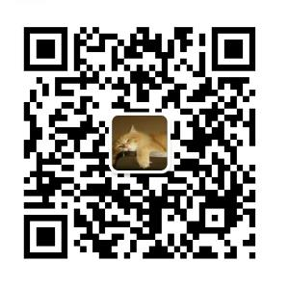
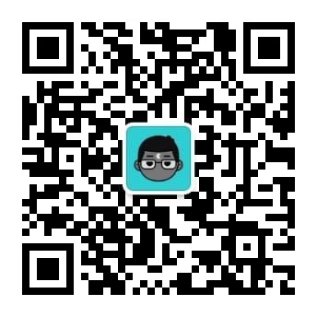
wanna
一个老喜欢在夜晚爆肝做PPT的设计师，商业定制欢迎加微信：shuiwen007 沟通交流。
微信：shuiwen007

Slide 12

Wanna 作品
51PPT模板网 www.51pptmoban.com 授权发布

